Slide 1
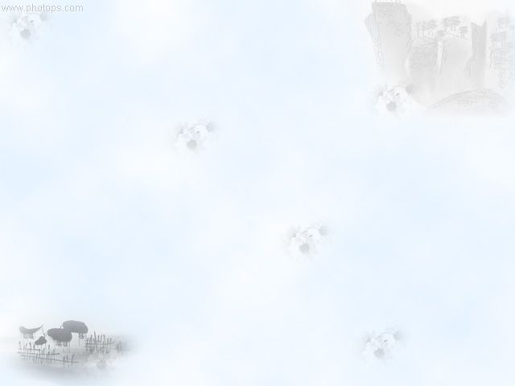
谜语：
一撇一捺，
支撑天下。
（谜底：人）

Slide 2
猜一猜
一棵小树五个杈，
不长叶，不开花，
劳动学习要靠它，
每个人都离不开它。
shǒu
手

Slide 3
猜一猜
能思考、会创造，
人体当中最重要，
活到老，用到老，
小朋友们要用好。
nǎo
脑

Slide 4
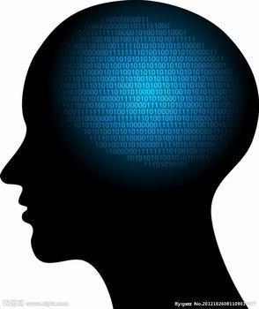
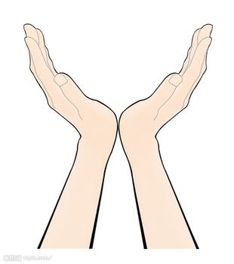
shǒu
nǎo
手和脑
是人的两个宝。
liǎnɡ ɡe bǎo

Slide 5
yǒu
liǎng
ge
bǎo
rén
人有两个宝

Slide 6
rén yǒu liǎnɡ ɡe bǎo
人 有 两 个 宝
rén yǒu liǎnɡ ɡe bǎo
人 有 两 个 宝 ,
shuānɡ shǒu hé dà nǎo
双 手 和 大 脑 。
shuānɡ shǒu huì zuò ɡōnɡ
双 手 会 做 工 ，
dà nǎo huì sī kǎo
大 脑 会 思 考 。
yònɡ shǒu yòu yònɡ nǎo
用 手 又 用 脑 ，
cái nénɡ yǒu chuànɡ zào
才 能 有 创 造 。
dòu hào
逗 号
jù hào
句 号

Slide 7

课文第一句话
rén yǒu liǎnɡ ɡe bǎo
人 有 两 个 宝，
①
②
shuānɡ shǒu hé dà nǎo
双 手 和 大 脑。
学做记号：在句号后面画一条线。
说一说:人有哪两个宝?
学着画一画：人有哪两个宝？

Slide 8
课文第二句话
shuānɡ shǒu huì zuò ɡōnɡ
双 手 会 做 工，
dà nǎo huì sī kǎo
大 脑 会 思 考。
在第二个句号后面也画一条线。
为什么说手和大脑是人的两个宝呢？

Slide 9
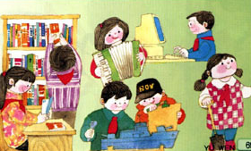
我会用手 。

Slide 10
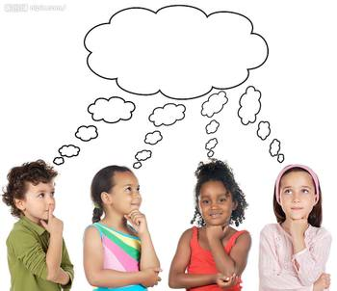
我会用脑 。

Slide 11
课文第三句话
yònɡ shǒu yòu yònɡ nǎo
用 手 又 用 脑 ，
cái nénɡ yǒu chuànɡ zào
才 能 有 创 造。
在哪里画第三条线？
怎样才能有创造？

Slide 12
rén
撇捺分开,左右对称。
人

Slide 13
rén
大人
好人
人口
人
撇捺分开,左右对称。

Slide 14
ɡè
人字头像把伞，伞把子上不连。
个

Slide 15
ɡè
人字头像把伞，伞把子上不连。
个人
个别
两个宝
个

Slide 16
shǒu
手指有长短，指尖空相等。
手

Slide 17
shǒu
手指有长短，指尖空相等。
双手
人手
手工
手

Slide 18
dà
人字写得开，双脚都落地。
大

Slide 19
dà
人字写得开，双脚都落地。
大人
大口
大小
大手
大

Slide 20
gōng
一竖写中间，横画两边都相等。
工

Slide 21
gōng
一竖写中间，横画两边都相等。
工人
工作
做工
木工
工

Slide 22
yònɡ
撇画长，框框正短横两边都不碰。
用

Slide 23
yònɡ
撇画长，框框正短横两边都不碰。
公用
用处
用餐
用

Slide 24
yòu
又字就像三角鱼，小嘴张开吐泡泡。
又

Slide 25
cái
一撇腿高台，不要落下来。
才

Slide 26
cái
一撇腿高台，不要落下来。
才干
才能
人才
口才
才

Slide 27
复习：认一认词语
shuāng shǒu
dà nǎo
zuò gōng
双手
大脑
做工
sī kǎo
cái néng
chuàng zào
思考
才能
创造

Slide 28
复习：读一读生字
nǎo
bǎo
huì
liǎng
两
脑
宝
会
chuàng
zào
shuāng
创
造
双

Slide 29

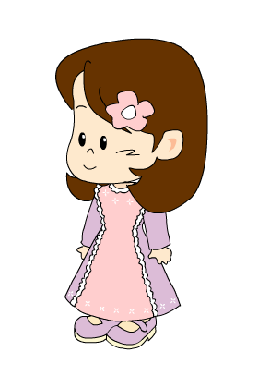
复习：再朗读课文
人有两个宝
你能背了吗？
人有两个宝，双手和大脑。
双手会做工，大脑会思考。
用手又用脑，才能有创造。
人有两个宝，双手和大脑。
双手会做工，大脑会思考。
用手又用脑，才能有创造。

Slide 30
人有两个宝
人有 两个宝,
双手 和大脑。
双手 会做工，
大脑 会思考。
用手 又用脑，
才能 有创造。

Slide 31
课堂练习
hé
双手和大脑
1、（ ）和（ ）是好朋友。
小红
小明
2、动物园里有（ ）和（ ）。
老虎
大象
3、学校里有（ ）和（ ）。
老师
学生

Slide 32
wǒ huì tián 。
我会 填
1、“手”字共（ ）画，第四笔是（ ）。
2、“用”字共（ ）画，声母是（ ）。
3、“人”字加一笔变成两个新字（ ）、（ ）。

Slide 33
这是谁的气球？连一连。
rén
liǎnɡ
shǒu
sī
zuò
三拼音节
平舌音
翘舌音

Slide 34
再认一认生字：
人
又
工
才
大
个
用

